Slide 1


IMMUNITE ET PAPILLOMAVIRUS
HUMAINS
Prof Tandakha Ndiaye Dieye, UCAD

Slide 2
Plan
Introduction
Différents types de VPH et cancers
Distribution des cancers
Le Papillomavirus
Transmission du VPH
Interaction récepteurs-VPH
Réponse Immune anti-VPH
Conclusion

Slide 3
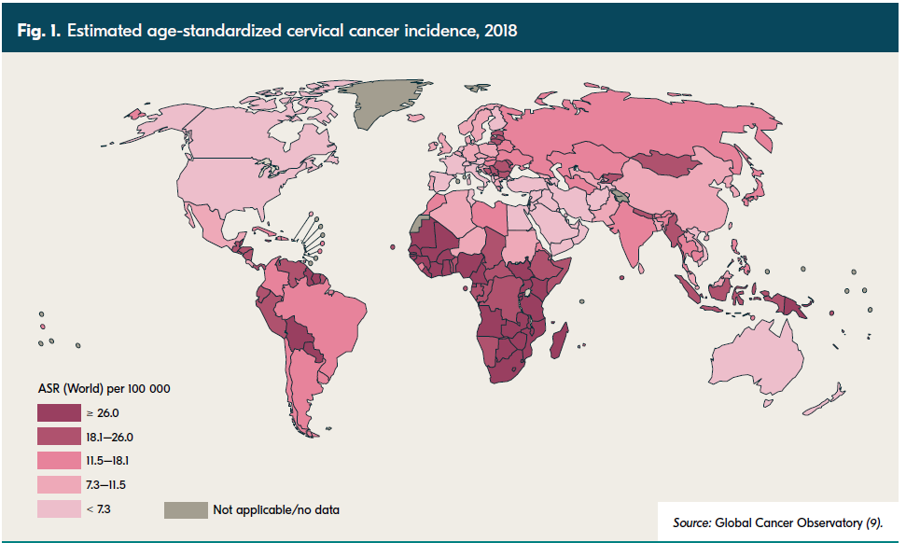
Introduction
INCIDENCE DU CANCER DU COL UTERIN
≥ 26 pour 100000 femmes dans plusieurs pays AFRICAINS

Slide 4
Introduction
Immunité dans l'élimination et la persistance de l'infection par le virus du papillome humain
Le système immunitaire de la muqueuse joue un rôle important dans le contrôle de l’infection par le VPH = première ligne de défense de l’hôte à la surface de la muqueuse.
Possible échappement à l’immunité de l’hôte en utilisant divers mécanismes, notamment l’inhibition de la réponse immunitaire antivirale nécessaire à l’élimination du VPH.
Si vous avez reçu un diagnostic de VPH POSITIF , sachez que la plupart des cas disparaissent d'eux-mêmes en deux ans
Pour vous aider à combattre le VPH et à rester en bonne santé, vous pouvez prendre des mesures pour renforcer votre système immunitaire en arrêtant de fumer, en réduisant votre niveau de stress et en modifiant votre alimentation.

Slide 5
Differents types de VPH et cancers
Plus de 180 types de VPH ( Bernard HU et al Virology. 2010 )
VPH16, 18, 31, 33, 35, 39, 45, 51, 52, 56, 58, 59, 68 et 69 sont classés comme hrHPV (haut risque) carcinogènes- (Lancette Oncol. 2009 )
VPH26, 53, 66, 67, 68, 70, 73, et 82 ont été classés en possible ou haut risque probable « high-risk »
VPH6, 11, 40, 42, 54, 55, 61, 62, 64, 71, 72, 81, 83 et 84 sont classés comme HPV à faible risque.
VPH16 et 18 sont les types les plus courants, représentant environ 70 % des cancers du col de l'utérus dans le monde

Slide 6
Differents types de VPH et cancers
Quels types de cancers sont associés au virus HPV?
>100 types VPH^{1,2}
Types 6 et 11
Types 16 et 18
~80% cancer anal⁴
~70% cancer vaginal⁶
~90% verrues genitales³
~40–50% cancer vulvaire^{6,7}
~75% cancer du col⁵
30-40 types infectent le tractus ano-genital^{1,2}
HPV = human papillomavirus. 1. Centers for Disease Control and Prevention (CDC). November 11, 2011. 2. Wiley DJ et al. Clin Infect Dis. 2002;35(Suppl 2):S210–S224. 3. Greer CE et al. J Clin Microbiol. r. 2009;
3):C211. 6. Insinga RP et al. Cancer Epidemiol Biomarkers Prev. 2008;.
6

Slide 7
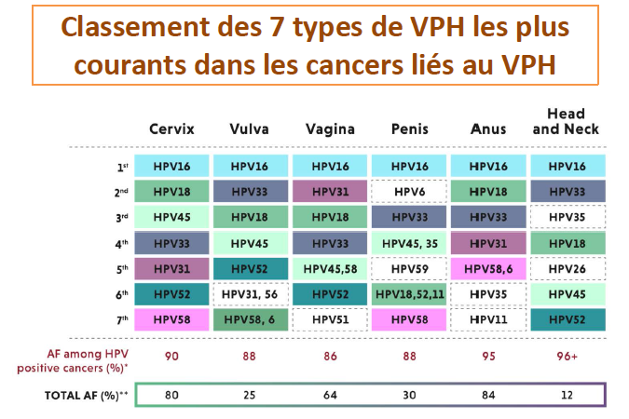
Differents types de VPH et cancers
CLASSEMENT DES 7 TYPES DE HPV LES PLUS COURANTS DANS LES CANCERS LIES AU HPV
VULVE
TETE et
COU
CERVICAL
VAGIN

Slide 8
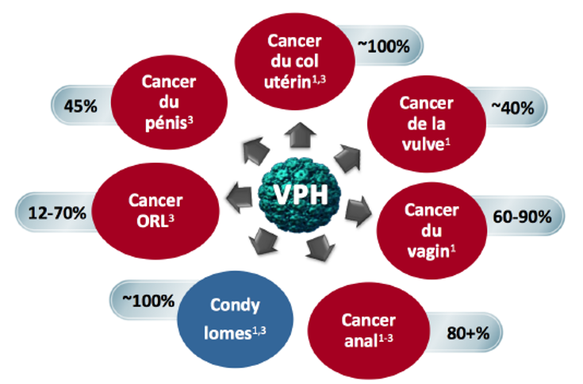
Differents types de VPH et cancers

Slide 9
Distribution des cancers
FREQUENCE DES CANCERS ET AFFECTIONS HPV DANS LE MONDE
HOMME
COMMUN
FEMME
CANCER OROPHARYNX
PAPILLOMATOSE RESPIRATOIRE
CANCER CERVICAL
CANCER ANAL
CANCER PENIS
CANCER VULVE & VAGIN
CONDYLOMES
DYSPLASIE CERVICALE

Slide 10
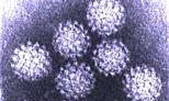
LE PAPILLOMAVIRUS
virus ADN de petites tailles
ADN du VPH est double brin et contient 7 900 paires de bases disposées en cercle
>180 HPV types
HPVs infecte l’épithelium cutanée (peau) et l’épithelium muqueux (e.g. cervical et anogénital)
Infections Latentes [normale cytologie]
Causer des lésions bénignes ou malignes

Slide 11
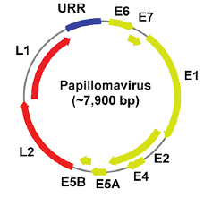
LE PAPILLOMAVIRUS
GENES ET PROTEINES DU VPH
Génome est constitué de 8 cadres ouverts de lecture, de 6 gènes précoces (E1, E2, E4, E5, E6 et E7) codant pour la protéine précoce et de 2 gènes tardifs (L1 et L2) codant pour la protéine tardive.
Protéine E1 facilite la réplication virale en utilisant la machinerie de réplication de l'hôte
Protéines E5, E6 et E7 associées à l’évasion immunitaire du virus

Slide 12
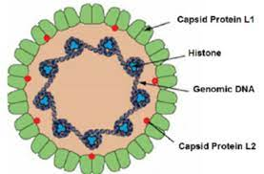
LE PAPILLOMAVIRUS
ANTIGENE et PROTEINES DU VPH
Protéines L1 et L2 sont responsables de la formation des composants structurels de la capside virale, site de reconnaissance du virus
Protéines L1 et L2 sont la cible de la réponse immunitaire adaptative (Humorale et cellulaire)

Slide 13
Transmission du VPH
Contamination par le virus du papillome humain
Femmes particulièrement vulnérables au VPH : par transmission hétérosexuelle (Bosch et al., 2002 ; Bruni et al., 2010 ; Branstetter et al., 2017).
Localisation de l’nfection au VPH : kératinocytes.
Epithélium muqueux constitue la première ligne de défense contre l'entrée d'agents pathogènes et médie la réponse immunitaire initiale de l'hôte contre le VPH (Stanley, 2006).
Les agents pathogènes comme le VPH sont détectés par une matrice complexe de réponses immunitaires innées et adaptatives du tractus génital féminin inférieur et supérieur.

Slide 14
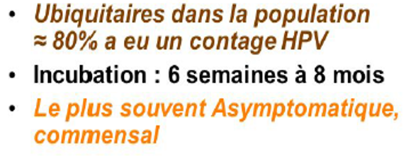
Transmission du VPH
Contamination par le virus du papillome humain
Période d’incubation de l’infection par le VPH est imprécise un mois à environ 10 ans.
Durée habituelle
Une réponse immunitaire efficace favorise l'élimination spontanée du virus, tandis qu'une réponse immunitaire compromise déclenche souvent le processus pathologique, le développant vers un grade supérieur (Bedoya AM et al. Microenvironnement du cancer. 2012 )
La réponse immunitaire de l’hôte joue un rôle crucial dans la progression ou la régression de l’infection hrHPV du col utérin

Slide 15
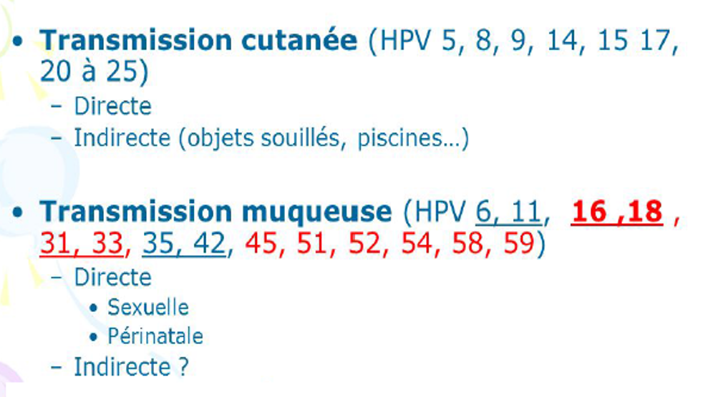
Transmission du VPH
Contamination par le virus du papillome humain

Slide 16
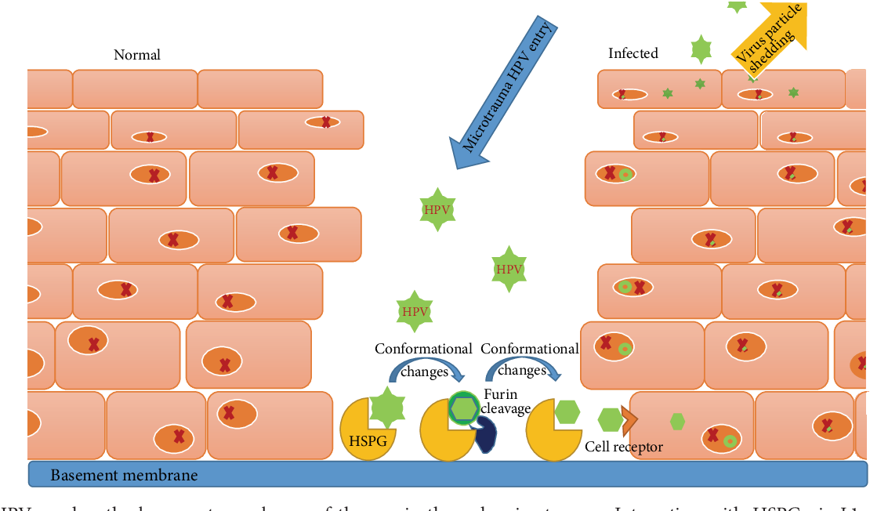
Interaction récepteurs-VPH
Interaction VPH et récepteurs cellulaires
Interaction protéine de la capside du virus (L1) et récepteurs cellulaires (changements conformationnels de la capside, facilitant le processus d'entrée cellulaire
Récepteur du VPH (HSPG)= Protéoglycane sulfate d'héparine spécifique aux tissus (HSPG), en tant que membre de la famille des glycosaminoglycanes, est un récepteur de la principale protéine de capside L1 du VPH (
HSPG pourrait aider le HPV16 à se lier à la matrice extracellulaire via la laminine-332 ( 11 ).
Le VPH atteint la membrane basale du col de l'utérus par microtraumatisme

Slide 17
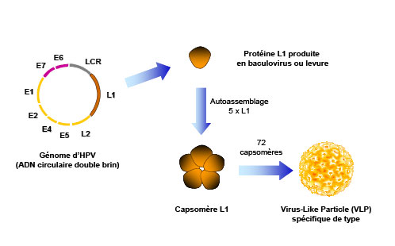
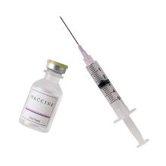
Interaction récepteurs-VPH
Interaction VPH et récepteur cellulaires
la protéine de la capside du virus (L1) et la cible des Anticorps anti VPH neutralisants
Les vaccin anti VPH seront basés sur la mise au point de Protéine recombinante L1 ou vaccin VLP basés sur l’assemblage de proteine L1

Slide 18
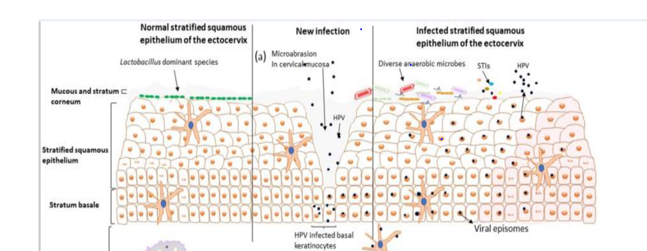
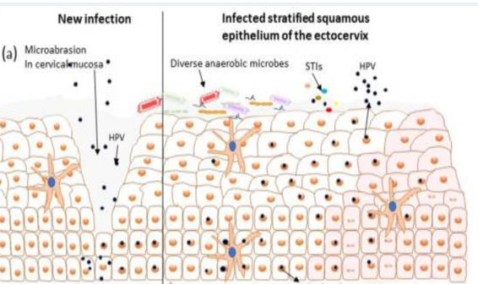
Interaction récepteurs-VPH
Cycle d'infection par le VPH dans l'exocol du tractus génital féminin
Epithélium pavimenteux stratifié normal de l'exocol
Nouvelle infection
Epithélium pavimenteux stratifié infecté de l'exocol
(A) Particules du virus HPV pénètrent dans l'épithélium pavimenteux stratifié par microabrasion. Les particules virales infectent les kératinocytes basaux de la membrane basale et établissent une infection, la réplication virale se produit et les cellules infectées sont transportées vers l'épithélium.

Slide 19
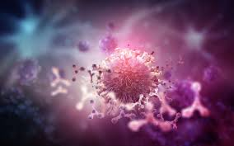
REPONSE IMMUNE ANTI- VPH

Slide 20
Réponse Immune anti-VPH
Deux possibilités de réponses après contamination par le VPH
ELIMINATION DU PATHOGENE PAR LE SYSTÈME IMMUNITAIRE
ECHAPPEMENT DE VPH DU SYSTÈME IMMUNITAIRE

Slide 21
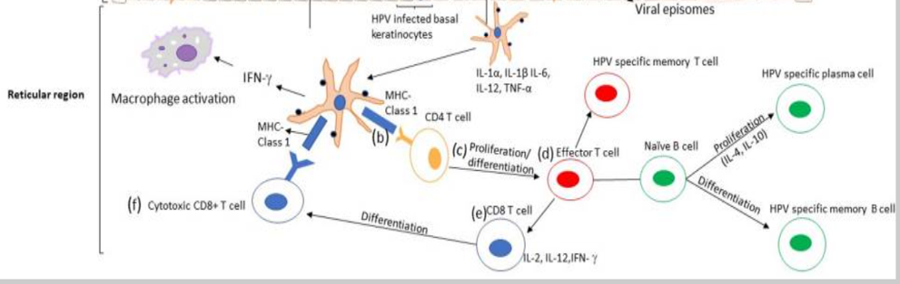
Réponse Immune anti-VPH
Cycle d'infection par le VPH dans l'exocol du tractus génital féminin
Epithélium pavimenteux stratifié normal de l'exocol
Nouvelle infection
Epithélium pavimenteux stratifié infecté de l'exocol

Slide 22
Réponse Immune anti-VPH
ELIMINATION DU VPH PAR LE SYSTÈME IMMUNITAIRE
Réponses immunitaires innées et adaptatives = première ligne de défense de l'hôte à la surface de la muqueuse contre le VPH ( Lieberman et al., 2008 , Barros et al., 2018 )
Cytokines et Elimination du VPH
Relation entre les concentrations de cytokines de la muqueuse génitale et le contrôle ou l'élimination de l'infection par le VPH dans le col de l'utérus ( Liebenberg et al., 2019 , 12– Li et al., 2019 ).
Réponse cytokines quelques jours après l'établissement d'une infection par VPH
Inversion de la réponse après élimination du VPH
par des cellules effectrices (O'Byrne et Dalgleish, 2001; Balkwill et Mantovani, 2001; Hawes et Kiviat, 2002 ; Amaral et al., 2006 ).

Slide 23
Réponse Immune anti-VPH
ELIMINATION DU VPH PAR LE SYSTÈME IMMUNITAIRE
Réponses immunitaires innées et adaptatives = première ligne de défense de l'hôte à la surface de la muqueuse contre le VPH ( Lieberman et al., 2008 , Barros et al., 2018 )
Les neutrophiles et les maladies cervicales cancer,
Cellules tueuses Naturelles et Elimination du VPH
Les cellules tueuses naturelles ont été associées à des virus
clairance, élimination des cellules infectées par le VPH et cancer
prévention de la carcinogenèse liée au VPH (de Freitas et al.,
2017).
Neutrophiles et cancer du col de l’utérus
concentrations élevées de neutrophiles
les neutrophiles sont fortement associés à un mauvais pronostic et
et maladie progresse chez les femmes (Alvarez et al., 2017).

Slide 24
Réponse Immune anti-VPH
ELIMINATION DU VPH PAR LE SYSTÈME IMMUNITAIRE
Réponses immunitaires innées et adaptatives = première ligne de défense de l'hôte à la surface de la muqueuse contre le VPH ( Lieberman et al., 2008 , Barros et al., 2018 )
Cellules présentatrices d’Antigènes (CPA) et lymphocytes TCD4+ et TCD8+ dans l’élimination du VPH
Interaction CPA matures et les lymphocytes T CD4+ et CD8+ naïfs se différencient respectivement en diverses lignées d'effecteurs T auxiliaires et de lymphocytes T cytotoxiques (CTL), nécessaires à l'élimination efficace du VPH ( Steele et al., 2002 ; Stanley, 2006 ).

Slide 25
Réponse Immune anti-VPH
ELIMINATION DU VPH PAR LE SYSTÈME IMMUNITAIRE
Réponses HUMORALES adaptatives = Production d’anticorps mais importante variation en cas d’infection NATURELLE
Anticorps anti L1
Anticorps type-spécifiques contre la protéine L1 des VPH peuvent être détectés dans le sérum et au niveau des muqueuses infectées (GarciaChacon et al., 2009).
Réponse humorale se développe lentement et faible (Castle, 2004).
Séroconversion chez environ 60% des femmes et elle est plus rare chez les hommes (Veldhuijzen et al., 2010).
Anticorps produits lors de l’infection initiale ne permettent pas la résolution de l’infection déjà acquise (Carter et al., 2000).
Ces anticorps ne protègent pas totalement contre une réinfection par le même type, en raison des faibles titres d’anticorps produits (Viscidi et al., 2005)

Slide 26
Réponse Immune anti-VPH
ELIMINATION DU VPH PAR LE SYSTÈME IMMUNITAIRE
Réponses HUMORALES adaptatives = Production d’anticorps
Anticorps anti L2
L’infection naturelle au VPH n’entraîne pas la production d’anticorps contre la protéine L2 (Stanley, 2009).
Les anticorps dirigés contre VPH6 semblent disparaître suite à la résolution de l’infection
Les anticorps spécifiques contre VPH16 et VPH18 restent détectables malgré l’absence de détection d’ADN viral (Carter et al., 2000).
Séroconversion VPH16 et de VPH18 n’est détectée que de 6 à 12 mois après Infection
les anticorps produits après vaccination en prophylaxie sont présents en grande quantité et ils perdurent longtemps, pour tous les types de VPH inclus dans les vaccins (Moscicki, 2008).

Slide 27
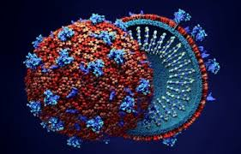
ECHAPPEMENT DU VPH
AU SYSTÈME
IMMUNITAIRE

Slide 28
Réponse Immune anti-VPH
ECHAPPEMENT DU VPH AU SYSTÈME IMMUNITAIRE
L’intégration du génome initie : Activation des cellules immunitaires et Changements dans les profils de différenciation
Modifications des cellules immunitaires dans la réponse immunitaire au hrHPV (haut risque)
La modification du système immunitaire est le facteur le plus important pour favoriser la progression des lésions.

Slide 29
Réponse Immune anti-VPH
ECHAPPEMENT DU VPH AU SYSTÈME IMMUNITAIRE
L’intégration du génome initie : Activation des cellules immunitaires et Changements dans les profils de différenciation
Cellules T CD4 ⁺ / CD8 ⁺ inactivées ,
régulation positive des cellules Treg,
Perturbation de la balance Th1/Th2
Génération de cellules M2,
Cellules Dendritiques immatures
infiltration réduite de cytokines anti-inflammatoires.
ETC……..
La modification du système immunitaire est le facteur le plus important pour favoriser la progression des lésions.

Slide 30
Réponse Immune anti-VPH
ECHAPPEMENT DU VPH AU SYSTÈME IMMUNITAIRE
L’intégration du génome initie : Activation des cellules immunitaires et Changements dans les profils de différenciation
Perturbation de la balance Th1/Th2
Niveaux accrus de cytokines Th2 (IL-10) et réduits de cytokines Th1 (IFN-γ, IL-12, IL-2 et facteur de nécrose tumorale-α) ont été détectés dans les exsudats cervicaux de patients hrHPV+.
La réponse Th1 réduite et la réponse Th2 accrue entraînent une suppression de l’immunité cellulaire et une progression des lésions cervicales (Scott ME et al. Int J Cancer. 2013)
Th2
Th1
La modification du système immunitaire est le facteur le plus important pour favoriser la progression des lésions.

Slide 31
Réponse Immune anti-VPH
ECHAPPEMENT DU VPH AU SYSTÈME IMMUNITAIRE
L’intégration du génome initie : Activation des cellules immunitaires et Changements dans les profils de différenciation
Régulation positive des TReg
Régulation de la progression des CIN par les cellules Treg repose principalement sur la production de cytokines
Corrélation positive TGF-β produit par le Treg avec la progression de la lésion (Peghini BC et al. Hum Immunol. 2012).
L’IL-10 est une autre cytokine productrice de Treg importante dont la présence diminuerait l’infiltration des lymphocytes T CD8+ un événement critique pour la progression des lésions CIN (44,45).
Interaction notable entre l’IL-10 et la progression des lésions induite par le VPH.
La modification du système immunitaire est le facteur le plus important pour favoriser la progression des lésions.

Slide 32
Réponse Immune anti-VPH
ECHAPPEMENT DU VPH AU SYSTÈME IMMUNITAIRE
L’intégration du génome initie : Activation des cellules immunitaires et Changements dans les profils de différenciation
Génération de cellules M2 (macrophages associés aux tumeurs)
M2 peuvent favoriser la prolifération et la migration des cellules cancéreuses, l'angiogenèse et la restriction des défenses immunitaires (29).
M2 est significativement augmenté au cours de la progression des lésions cervicales (Hammes LS et al, Gynecologic Oncology. 2007).
L'agrégation de M2 ​​est un événement clé pour le processus pathologique de carcinogenèse.
La modification du système immunitaire est le facteur le plus important pour favoriser la progression des lésions.

Slide 33
Réponse Immune anti-VPH
ECHAPPEMENT DU VPH AU SYSTÈME IMMUNITAIRE
Oncoprotéines E5, E6 et E7 associées à l’évasion immunitaire du virus
Produit de E5 dans régulation négative de l’expression de gènes de l’histocompatibilité (HLA) des cellules infectées, et facilite la fuite immunitaire du virus (Venuti A et al. Mol Cancer. 2011).

Slide 34
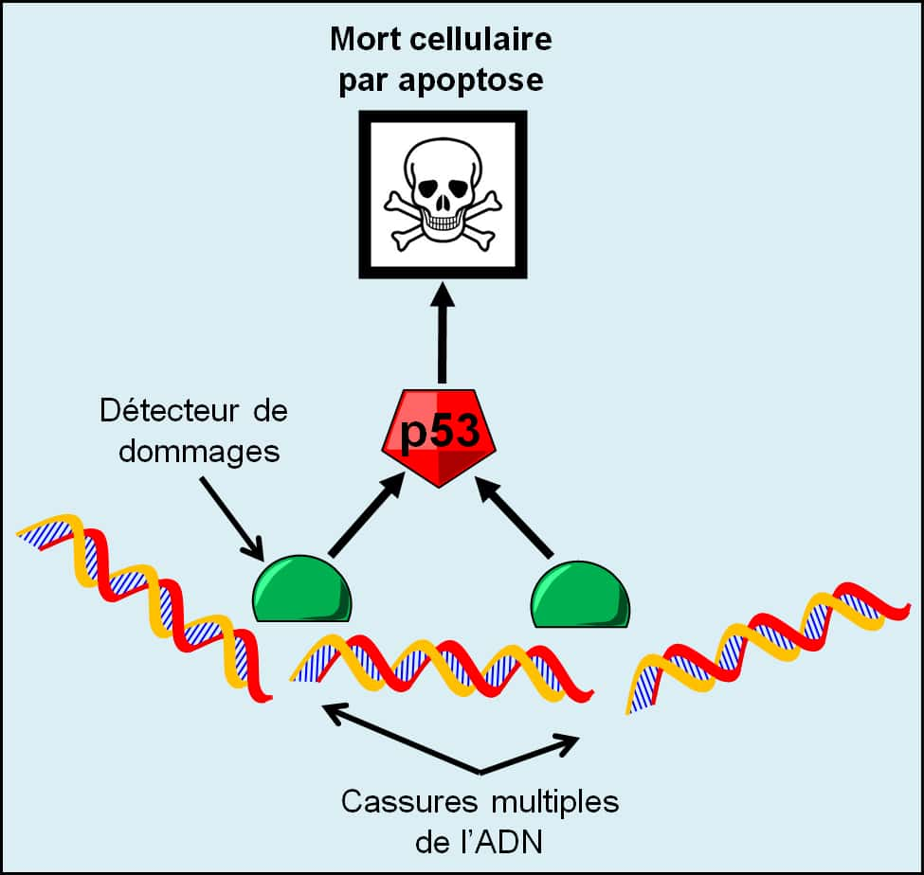
Réponse Immune anti-VPH
ECHAPPEMENT DU VPH AU SYSTÈME IMMUNITAIRE
Oncoprotéines E5, E6 et E7 associées à l’évasion immunitaire du virus
E6 et E7 sont des gènes tumorigènes : leurs produits pourraient se lier à la protéine suppresseur de tumeur p53 et arrêter le cycle cellulaire, altérant l'apoptose des cellules infectées et améliorant leur transformation
E6

Slide 35
Réponse Immune anti-VPH
Microbiome vaginal dans l'élimination et la persistance de l'infection par le virus du papillome humain
Le virus peut échapper à l'immunité de l'hôte en utilisant divers mécanismes
:
Inhibition de la réponse immunitaire antivirale nécessaire à l'élimination du VPH
Les cytokines pro-inflammatoires et le microbiome vaginal coordonnent les réponses immunitaires à médiation cellulaire et jouent un rôle central dans la modulation de l'immunité.
Divers microbiome vaginal (associé à la Vaginose Bactérienne) et inflammation génitale sont apparus comme facteurs potentiels de positivité au VPH à haut risque et de gravité de la maladie chez les femmes
Le rôle potentiel de ces facteurs de risque sur la récidive et la persistance du VPH reste incertain.

Slide 36
Réponse Immune anti-VPH
HPV infection regulating the host immune response
Microbiome vaginal dans l'élimination et la persistance de l'infection par le virus du papillome humain
Le virus peut échapper à l'immunité de l'hôte en utilisant divers mécanismes
Plusieurs Lactobacillus spp. ont été décrites dans l'état non-Vb (Vaginose bactérienne), et les plus fréquentes et abondantes soient L. crispatus, L. gasseri et L. jensenii (Ravel et al., 2011 ; Bik et al., 2019)
Le microbiome enrichi en L. gasseri était également associé à des taux rapides d'élimination du VPH (Brotman, 2011).
Une étude récente a montré que les femmes atteintes d’un microbiome enrichi en L. crispatus étaient moins susceptibles d’avoir une infection à HPV à haut risque que les femmes présentant une prolifération de micro-organismes pathogènes tels que ceux liés à la Vaginose Bactérienne (Gardnerella, Atopobium et Prevotella)

Slide 37
Réponse Immune anti-VPH
HPV infection regulating the host immune response
Microbiome vaginal dans l'élimination et la persistance de l'infection par le virus du papillome humain
Le virus peut échapper à l'immunité de l'hôte en utilisant divers mécanismes
Les séquelles ulcéreuses et hautement inflammatoires provoquées par les IST et/ou la VB (inflammation) soutiennent une possible susceptibilité accrue au VPH chez les individus co-infectés.
L'abondance accrue de Sneathia , d'Atopobium et de Gardnerella est associée à une infection incidente au VPH à haut risque ( Onywera et al., 2021 )

Slide 38
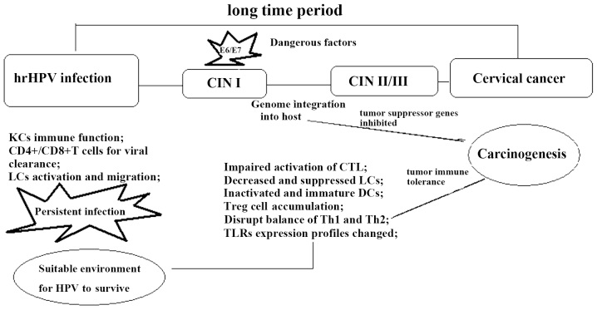
Réponse Immune anti-VPH
EN RESUME : ECHAPPEMENT DU VPH AU SYSTÈME IMMUNITAIRE
Période longue
Facteurs dangereux
Intégration du génome dans l’hôte
L'infection par le HrHPV (VPH haut risque) provoque plusieurs événements essentiels à la progression des CIN et à la carcinogenèse (Fig. ).

Slide 39
Réponse Immune anti-VPH
EN RESUME : ECHAPPEMENT DU VPH AU SYSTÈME IMMUNITAIRE
Microbiome vaginal
Période longue
Mauvais Facteurs
Intégration du génome dans l’hôte
Inhibition des genes supresseurs des tumeurs
Cellules T CD4 ⁺ / CD8 ⁺ inactivées
Inactivation des CTL (CD8+)
Diminution et suppression des cellules de langherans
régulation positive des cellules Treg,
Perturbation de la balance Th1/Th2
Génération de cellules M2,
Inactivation et Cellules Dendritiques immatures
infiltration réduite de cytokines
anti-inflammatoires
Tolérance immune
des tumeurs
Environnement favorable à la survie du VPH
L'infection par le HrHPV (VPH haut risque) provoque plusieurs événements essentiels à la progression des CIN et à la carcinogenèse (Fig. ).

Slide 40
Cycle d'infection par le VPH dans l'exocol du tractus génital féminin
(A) Particules du virus HPV pénètrent dans l'épithélium pavimenteux stratifié par microabrasion. Les particules virales infectent les kératinocytes basaux de la membrane basale et établissent une infection, la réplication virale se produit et les cellules infectées sont transportées vers l'épithélium.
(B) Particules virales sont captées par les cellules dendritiques qui sécrètent des lymphocytes T attirant des cytokines et des chimiokines pro-inflammatoires (IL-1 α, IL-1β, IL-6, TNF-α, IL-12), ce qui peut faciliter l'activation et recrutement de lymphocytes T CD4+. Les lymphocytes T CD4+ reconnaissent l'antigène HPV présenté par les cellules dendritiques et (C) subissent une prolifération et une différenciation en lymphocytes T effecteurs.
(D) Les lymphocytes T d'effort [qui prolifèrent en lymphocytes T mémoire spécifiques au VPH et en lymphocytes T CD8+ cytotoxiques (E, F)] se lient aux lymphocytes B naïfs, qui se différencient en plasmocytes spécifiques au VPH et en cellules B mémoire spécifiques au VPH. L'activation de l'immunité cellulaire et humorale est associée à l'élimination de l'infection par le VPH

Slide 41
Conclusion
Système immunitaire de la muqueuse est première ligne de défense
60% seronversion anti VPH
Réponse naturelle avec très faible titre d’anticorps
Réponse Ac dirigée contre la protéine L1
Ac naturelles ne protègent pas totalement contre une réinfection
Forte réponse anticorps après vaccination
Modifications des cellules immunitaires dans la réponse immunitaire au hrHPV (haut risque)
VPH favorise son échappement au Système immunitaire

Slide 42
MERCI DE VOTRE ATTENTION

